Slide 1
RS-232串行接口标准

Slide 2

嵌入式系统开发中RS-232应用
以太网
开发板
RS-232
嵌入式系统中RS-232功能：数据通信；程序下载；系统控制台

Slide 3
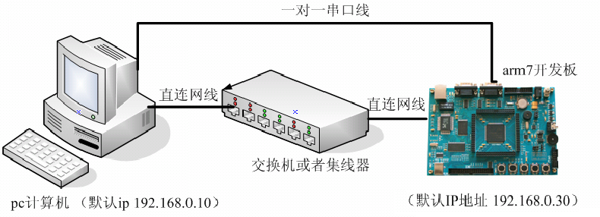
ARM7开发板调试环境实例

Slide 4
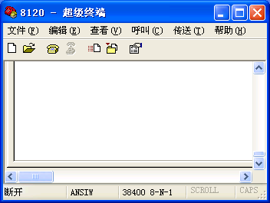
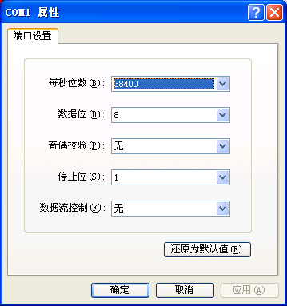
Windows的超级终端
超级终端是嵌入式系统调试常用的工具。另外还有secureCRT、串口调试助手等工具可选

Slide 5
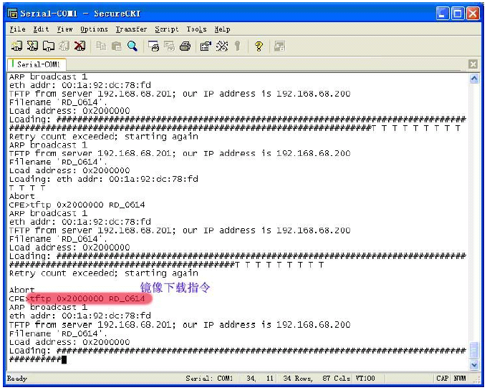
secureCRT应用

Slide 6
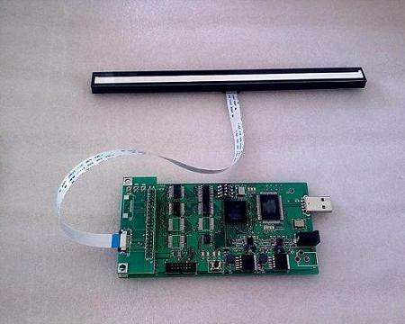
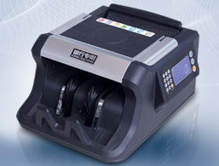
实时数据传输应用中的RS-232
图像分析检测结果
计算机A
计算机B
RS-232
DSP图像采集与分析
点钞机主控单片机
机械控制
CIS管

Slide 7
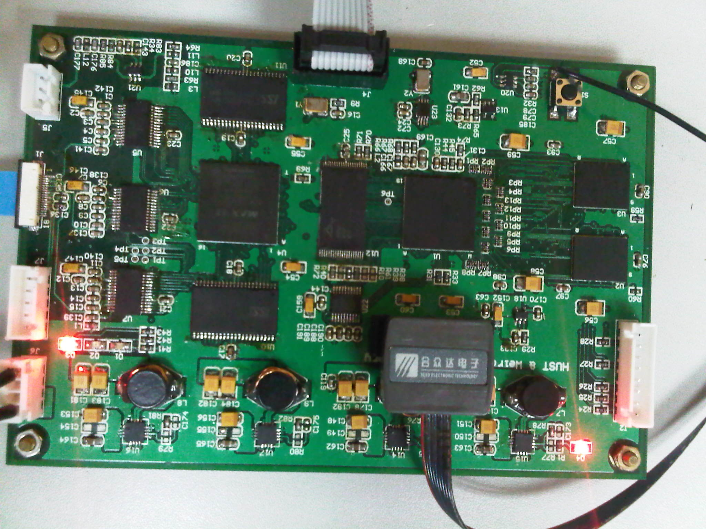
硬件电路设计
CPLD
TMS320DM6437
DDR-II
A/D
RS-232
JTAG
SRAM
电源
RS-232驱动器

Slide 8
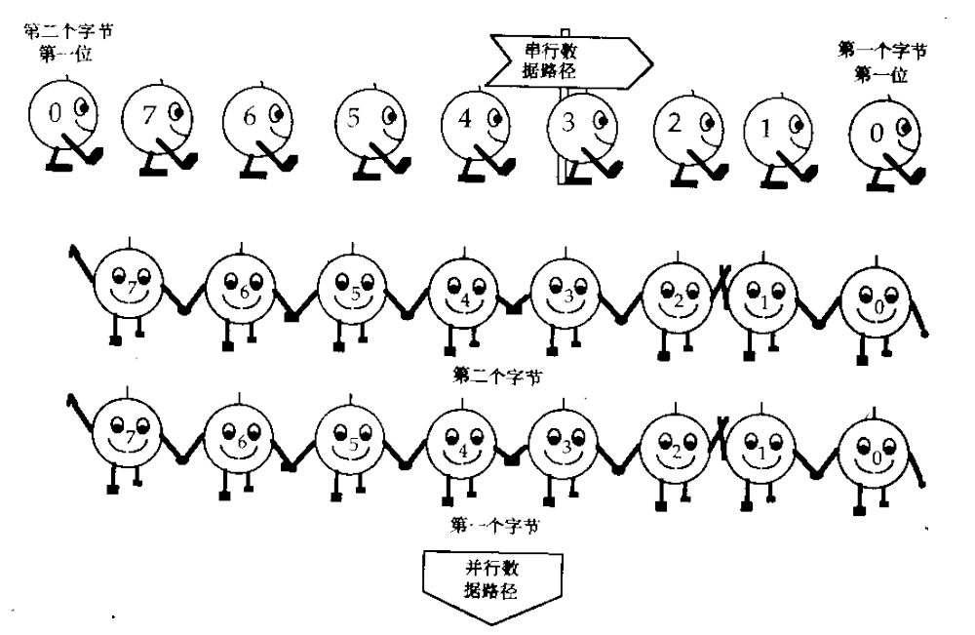
串行与并行通信接口

Slide 9
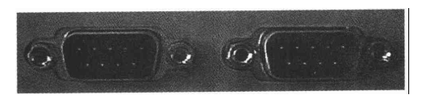
RS-232标准基本概念
RS-232是EIA(电子工业联合会)制定的异步串行接口标准
RS-232是各类计算机中普遍存在的通信接口
嵌入式系统中，RS-232常用于系统调试、数据通信、系统控制台
DB9 计算机上为male

Slide 10
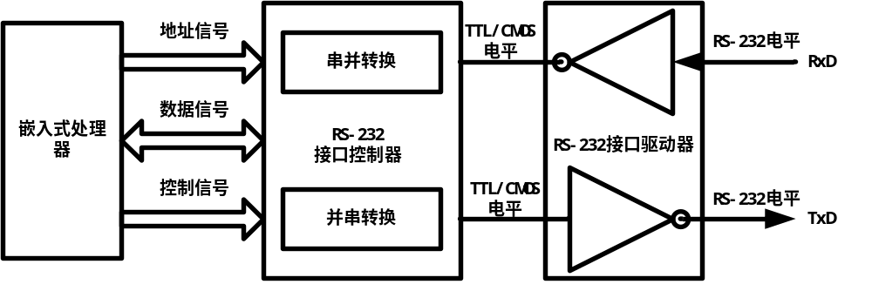
串行通信
计算机实现串行通信需要专门的接口控制器
由于CPU与接口控制器之间按并行方式传输，接口控制器与外设之间按串行方式传输，因此，在串行接口中，必须要有“接收移位寄存器”（串→并）和“发送移位寄存器”（并→串）

Slide 11

波特率
在串行通信中，用“波特率”来描述数据的传输速率
波特率，即每秒钟传送的二进制位数，其单位为bps（bits per second）
接收方的接收波特率必须与发送方的发送波特率相同

Slide 12
RS-232的信号电平定义
RS-232信号是负逻辑，正电平为“0”，负电平为“1”
+15V
+15V
0
0
+5V
模糊区
+3V
模糊区
-3V
-5V
1
1
-15V
-15V
发送器电平要求
接收器电平要求

Slide 13
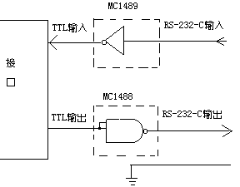
RS-232接口
电平转换

Slide 14
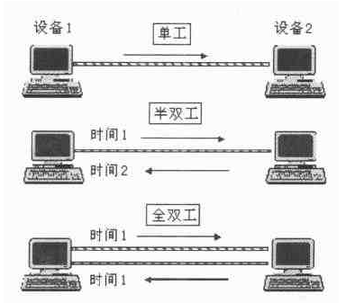
RS-232是全双工总线

Slide 15
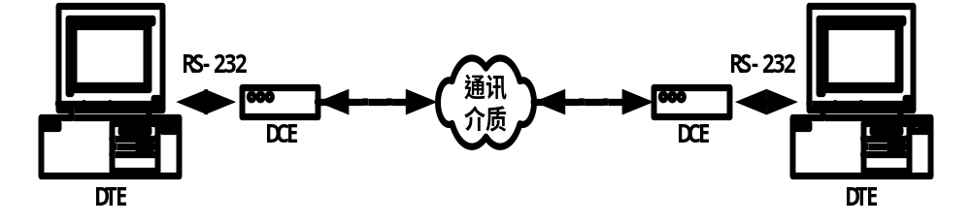
DTE与DCE的通信方式
RS-232串行通讯接口标准全称：
“数据终端设备（DTE）和数据通信设备（DCE）
之间串行二进制数据交换接口技术标准"

Slide 16
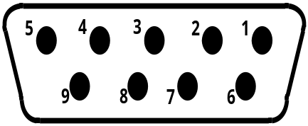
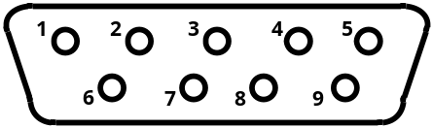
RS-232标准连接器信号分配(DB9)
引脚 | 信号名 | 意义 | 信号方向
1 | CD | Carrier Detect，载波检测，表示DCE（如MODEM）已对外建立有效连接。 | DCE至DTE
2 | RxD | Receive Data，接收数据。 | DCE至DTE
3 | TxD | Transmit Data，发送数据。 | DTE至DCE
4 | DTR | Data Terminal Ready，数据终端准备好。 | DTE至DCE
5 | GND | 信号地。
6 | DSR | Data Set Ready，数据通信设备准备好。 | DCE至DTE
7 | RTS | Request TO Send，请求发送，DTE向DCE请求发送数据。 | DTE至DCE
8 | CTS | Clear TO Send，允许发送，DCE允许DTE发送数据。 | DCE至DTE
9 | RI | Ring Indicator，振铃指示。当DCE接收到呼叫连接时，用该信号通知DTE，如MODEM检测到振铃时。 | DCE至DTE

Slide 17
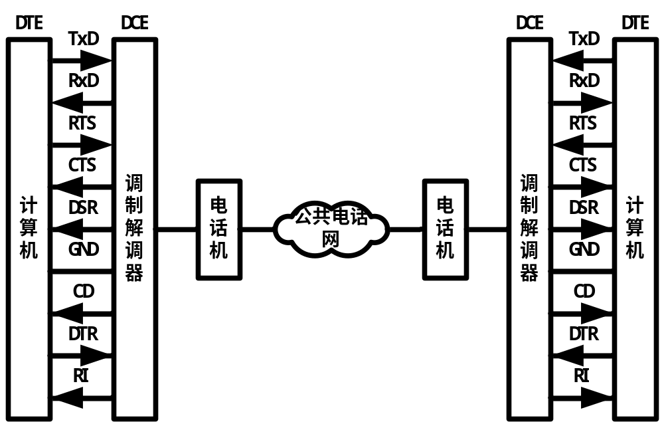
RS-232与MODEM之间的连接

Slide 18
连接MODEM时的信号意义
引脚 | 方向 | 说明
CD | MODEM至计算机 | MODEM通知计算机检测到载波
RxD | MODEM至计算机 | 计算机接收MODEM数据
TxD | 计算机至MODEM | 计算机向MODEM发送数据
DTR | 计算机至MODEM | 计算机通知MODEM可以传输
GND |  | 信号地
DSR | MODEM至计算机 | MODEM通知计算机READY
RTS | 计算机至MODEM | 计算机请求MODEM将数据送出
CTS | MODEM至计算机 | MODEM通知计算机可送出数据
RI | MODEM至计算机 | MODEM通知计算机电话打入

Slide 19
RS-232的流控制
“流”，指的是数据流
流控制可以控制数据传输的进程，防止数据的丢失(如缓冲区溢出)
PC机中常用的两种流控制是硬件流控制（包括RTS/CTS、DTR/CTS等）和软件流控制XON/XOFF（继续/停止）
硬件流控制常用的有RTS/CTS流控制和DTR/DSR
软件流控制：当接收端的输入缓冲区内数据量超过设定的高位时，就向数据发送端发出XOFF字符（十进制的19或Control-S），发送端收到XOFF字符后就立即停止发送数据；当接收端的输入缓冲区内数据量低于设定的低位时，就向数据发送端发出XON字符（十进制的17或Control-Q），发送端收到XON字符后就立即开始发送数据

Slide 20
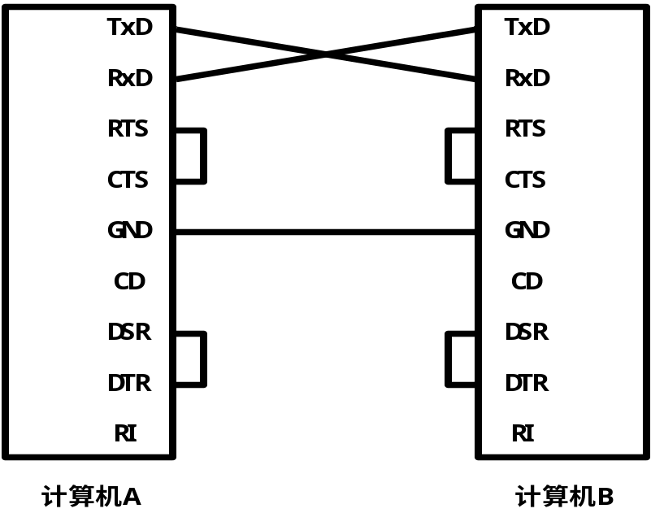
RS-232的三线制连接
计算机
A
RxD
RxD
计算机
B
TxD
TxD
GND
GND

Slide 21
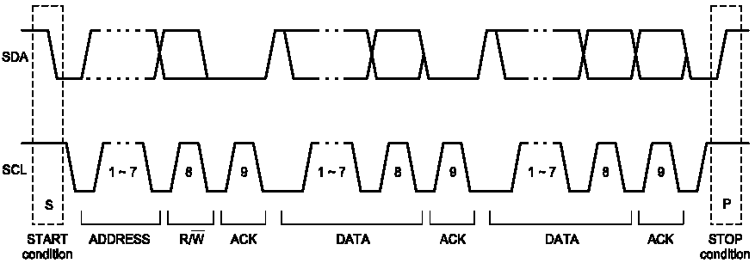
I²C总线数据传输方式的回顾
起始命令之后，master紧跟着发出控制字节，其中包含slave地址和读写控制信息
START
地址
读/写
应答
STOP
数据1
应答
数据2
应答

Slide 22
起止式异步串行通信协议
靠起始位和停止位来实现字符的界定或同步
在通信之前，双方必须约定好通信的规则，如波特率、字符数据位、有无校验及校验类型（奇、偶校验）、停止位位数等
波特率，如9600、19200、38400bps
波特率是每秒传输的数据位数，双方波特率一样，才能对数据信号线上数据位持续时间理解一致
双方波特率不同，则会出现数据位的错位，导致乱码

Slide 23
起止式异步串行通信协议
发送方每开始传输一个字符，都要先发出起始位，接收方根据起始位判断一个字符传输的开始，用这种方式实现收、发双方的同步
异步串行通信的可靠性高，即使收、发双方的钟频率略有偏差，也不会因偏差的累积而导致错位。

Slide 24
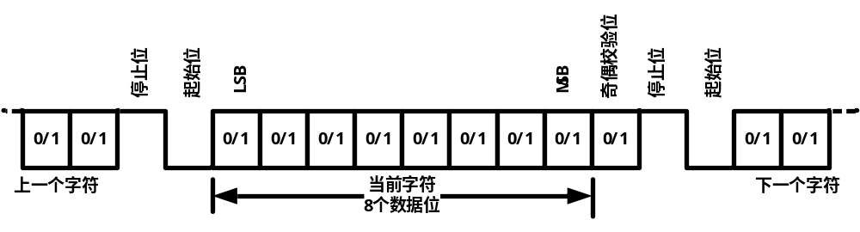
起止式异步串行通信协议传输过程
停止位为“1”，低电平。
总线空闲时，一直处于停止状态。
空闲状态下，数据线从“1”到“0”，表示开始传输一个字符，持续时间（位数）可设置
先LSB，后MSB，再校验位，再停止位，如果没有数据了， 就一直“停止”下去……，否则……
RS-232起止式异步串行数据传输过程

Slide 25
思考一下
对于一块刚焊接起来、没有任何程序的计算机处理器电路板，RS-232总线中的TxD和RxD信号线，分别是什么电平？

Slide 26
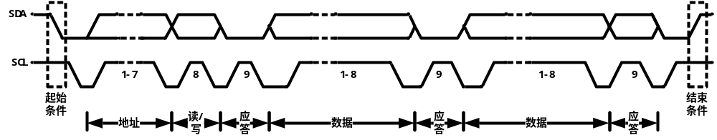
起止式异步串行通信协议和I²C的比较
RS-232起止式异步串行数据传输过程
IIC数据传输过程

Slide 27
串口字节传输速率
“起始位+数据+校验位+停止位”
在异步串行通信中，若传送一个字符包括12位：1个起始位，8个数据位，1个校验位，2个停止位。其传输速率是1200b/s，则每秒所能传送的字节数是1200/(1+8+1+2)=100

Slide 28
RS-232通信端口的初始化
数据传送单位：每个数据的位数，5/6/7/8
起始位：1位。逻辑值“0”
停止位：1/1.5/2。逻辑值“1”
校验位：奇校验或偶校验，检查数据中“1”奇/偶数
偶校验
10011100
10011100 0
奇校验
10011100
10011100 1

Slide 29
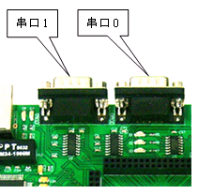
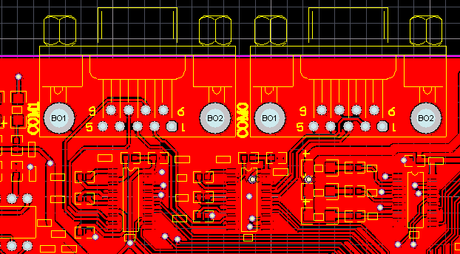
ARM7开发板中的RS-232串口
SP3232

Slide 30
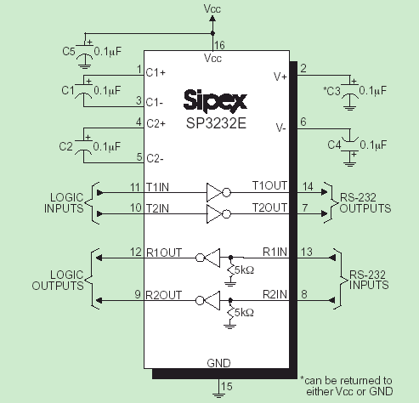
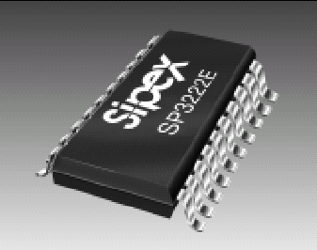
SP3232 RS-232收发器
SP3232数据手册见FTP
SP3232E.pdf

Slide 31
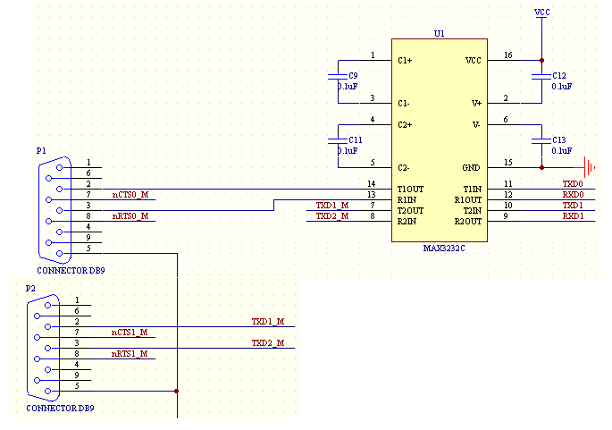
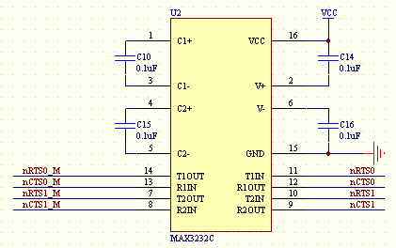
ARM7开发板RS-232接口电路

Slide 32
思考
RS-232和I²C有什么相同点？有什么不同之处？

